Slide 1
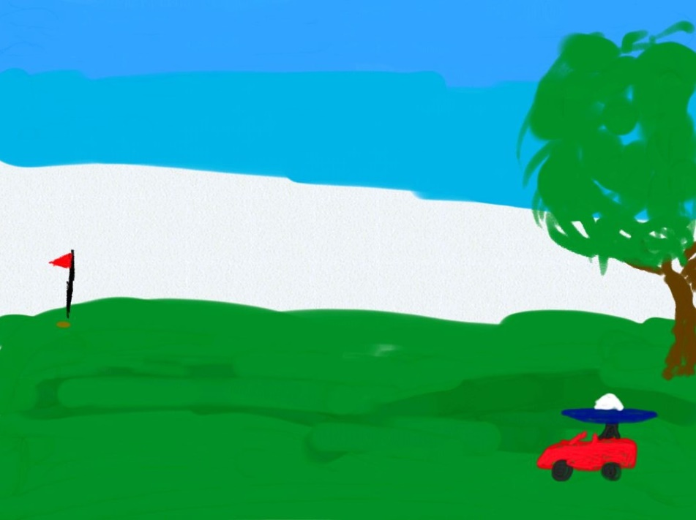
1. Das Konzept
Objekte
  GolfFeld
  SpielzeugAuto
  GolfBall
  Teller
  Chancen
  3 Bälle
  Nicht von START, sondern weiter spielen
  Ziel: GolfBall einlochen

Slide 2
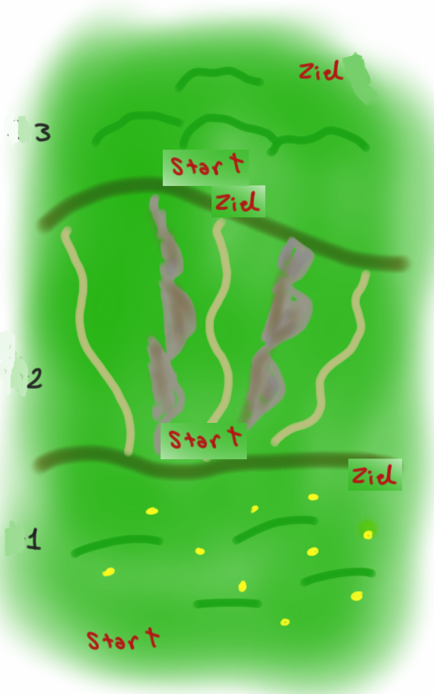
2. Levels
Level 1: nicht schwer, Spieler kann Münzen sammeln
Level 2: besteht aus 3 Routen mit (Hindernisse & Hilfsmittel)
  Route 1:
    Hindernisse: schwieriges Gelände
    Hilfsmittel: ein Rohr
  Route 2:
    Hindernisse: sehr windig
    Hilfsmittel: Ändern des Ballgewichts
  Route 3:
    Hindernisse: Raben
    Hilfsmittel: Verstecke
    Level 3: schwer zu fahren, keine Hilfsmittel

Slide 3
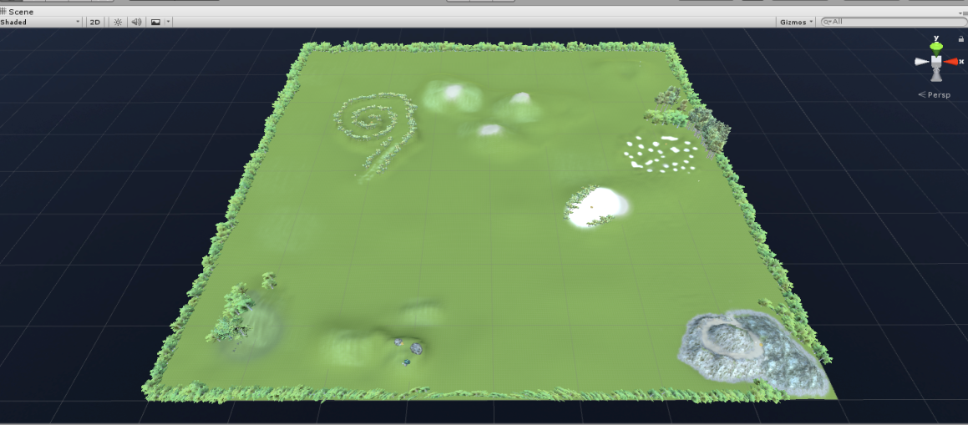
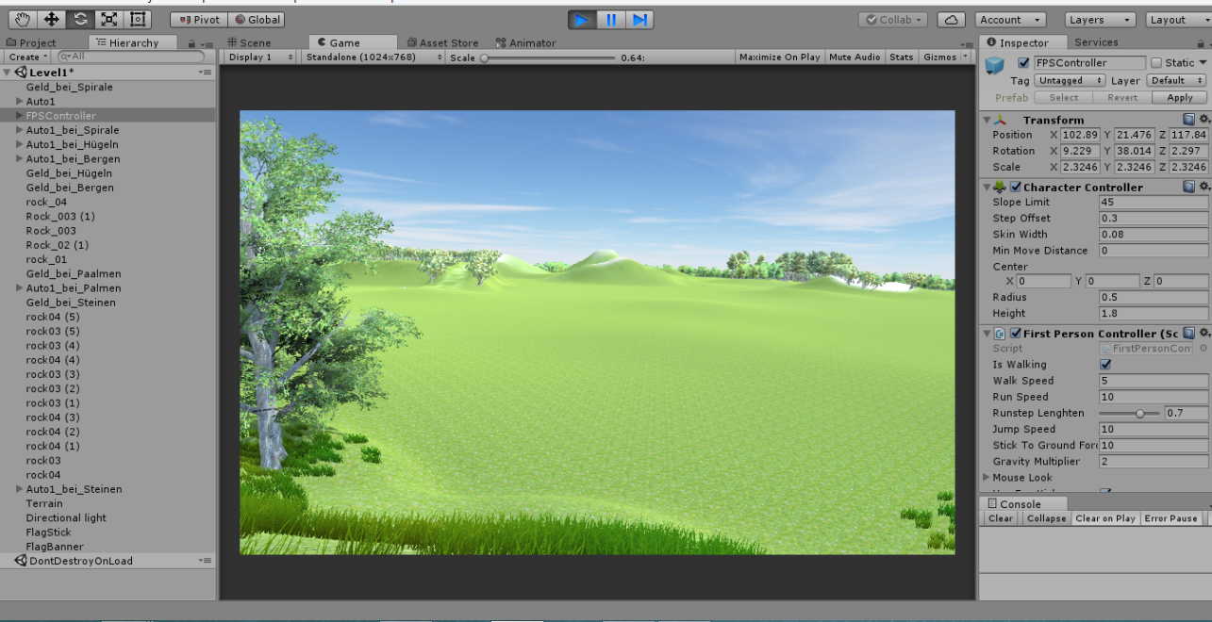
2.1 Level 1
Level 1: nicht schwer, Spieler kann Münzen sammeln
  Karte 800x800x(max600)
  Auto 1x1x1

Slide 4
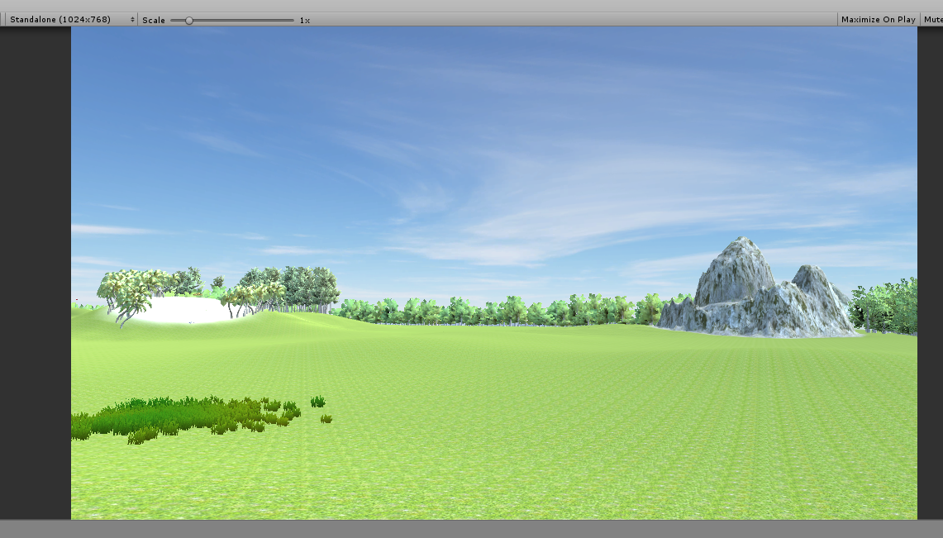
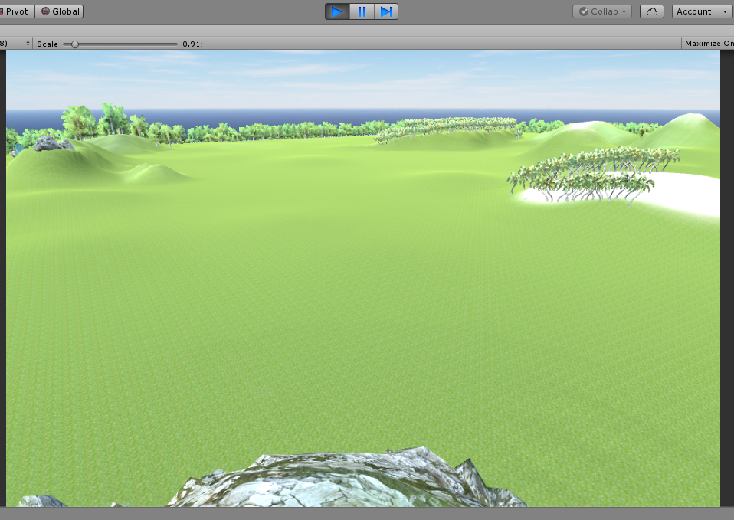
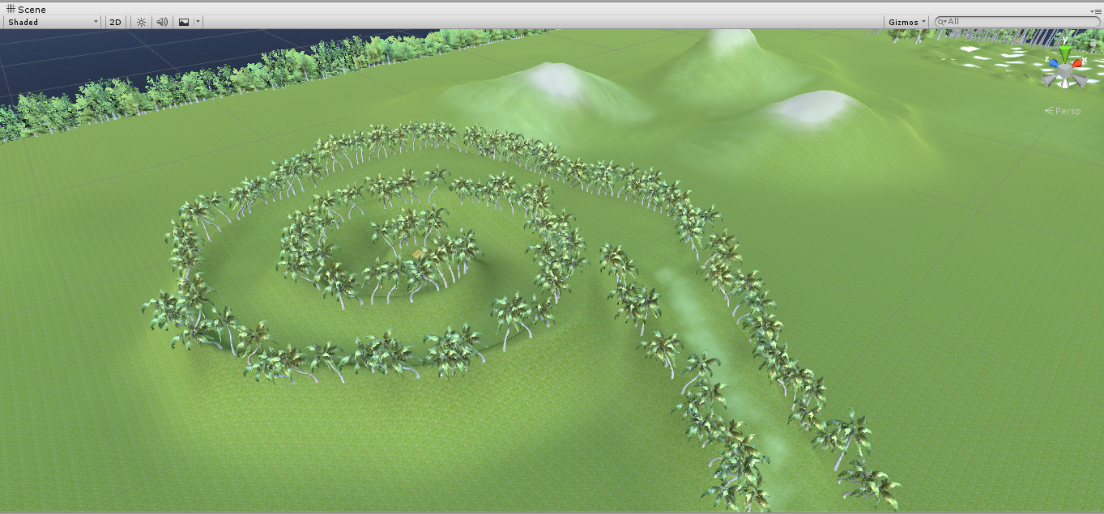
2.1 Level 1

Slide 5
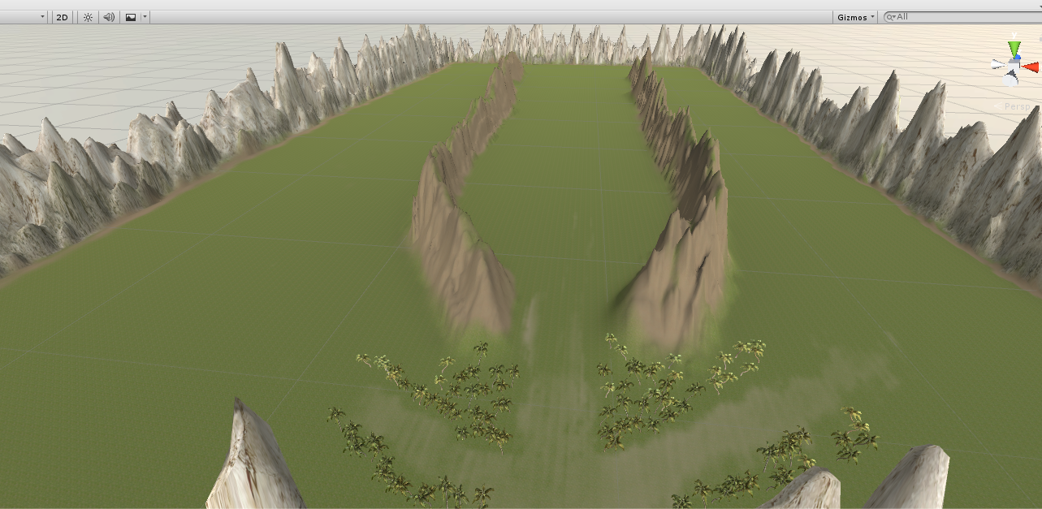
2.1 Level 2
Level 2: besteht aus 3 Routen mit (Hindernisse & Hilfsmittel)
  Karte 1000x500x(max600)

Slide 6
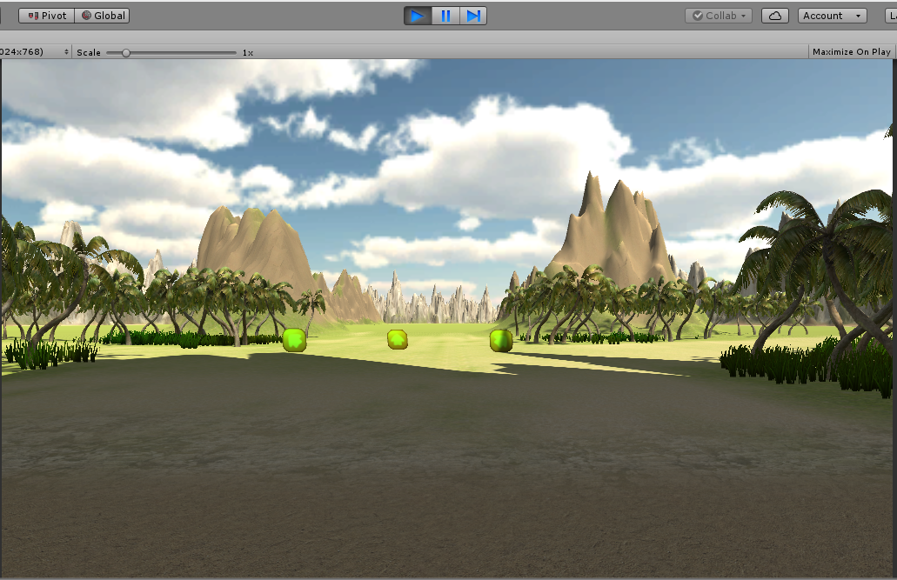
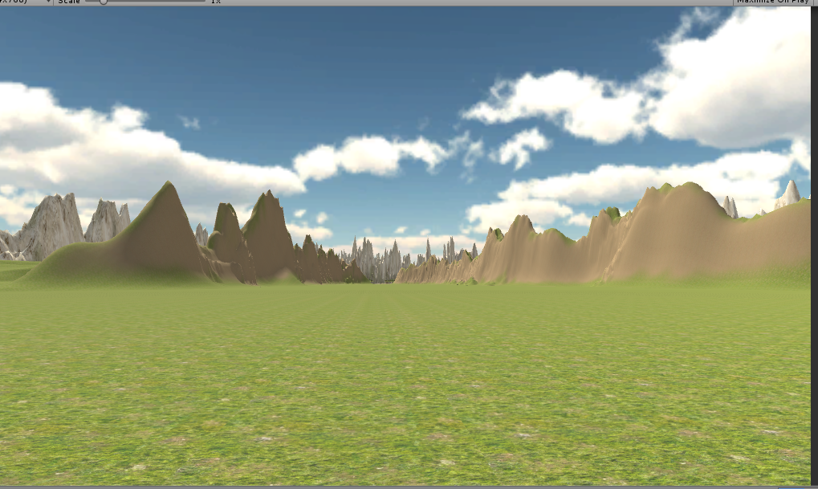
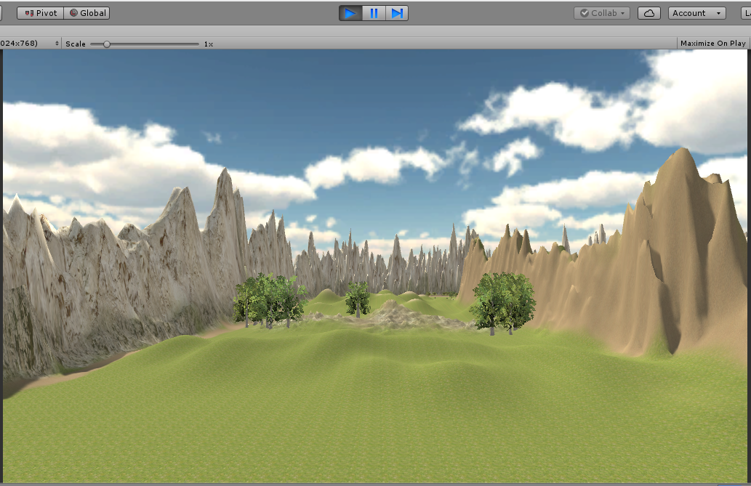
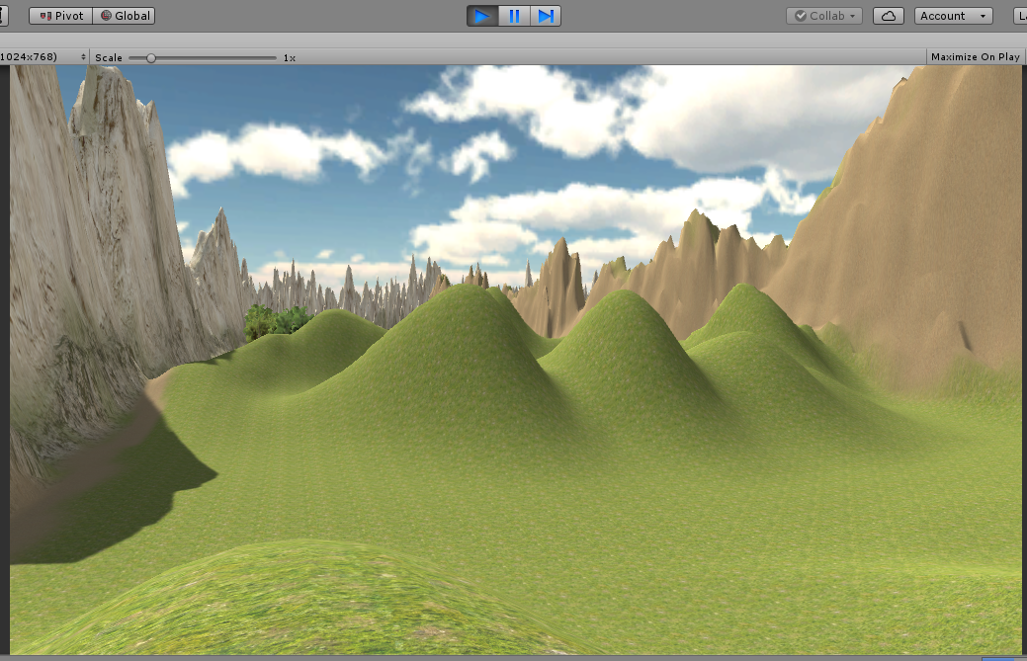
2.1 Level 2

Slide 7
Was hatten wir bisher?

Slide 8
Stand Milesone One
Bereits umgesetztes:
  Technisches Grundwissen
  Kalibrierung der Wiimote
  Mechanische Steuerung
Notes:
Was ist gemeint mit mechanische Steuerung?
- Nachteile der Tastatur
-> Unzufrieden mit bisheriger mech. Steuerung:
- wollten mehrere Steuerungsbranches und besten aussuchen

Slide 9
Stand Milesone One f.
To do:
    1Zu1 Steuerung (Accel)
          Tellerneigung zwischen - 90°, +90°
          Neigung = accel * 90
    MotionPlus Steuerung
          Liefert Grad/Sekunde
          Pitch, Yaw und Roll

Slide 10
Was wurde bis jetzt umgesetzt?

Slide 11
1zu1 Steuerung
- Setze pro Frame Euler Winkel
- Probleme:
Zittern des Tellers

Slide 12

Auf der Suche nach Medizin
Notes:
Debug Daten zeigten schnell:
- Daten schwanken auch wenn Wiimote still liegt
- verschiedene Theorien direkt im Sinn:
1) Auge sensibel dafür ob sich etwas überhaupt bewegt
-> Messfehler an hinterer Kommastelle Grund?
2) Debuggen aufgefallen:
- Nur eine Nachkommastelle für Accel
- Andere Reportmode von Wiimote?
(bluetooth bestimmte Bitlänge -> muss anfordern welche Daten ich haben will)
-> toString() von Vecor3 liefert nur eine Nachkommastelle
Wiimote sendet mehr

Slide 13
Glättung der Werte
Smoothing Factor [Frames]
  #übersprungene Frames
  Tiltsumme pro Dimension
Mittelwert = Tiltsumme / SmoothingFactor

Slide 14
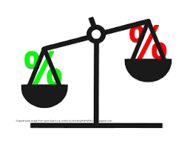
Glättung der Werte f.
Reaktion des Tellers
Zittern des Tellers
Notes:
- mehr als 3 Frames
-> zu gerine Reaktion des Tellers
Genauere Analyse notwendig

Slide 15
Wie groß sind die Fehler...

Slide 16
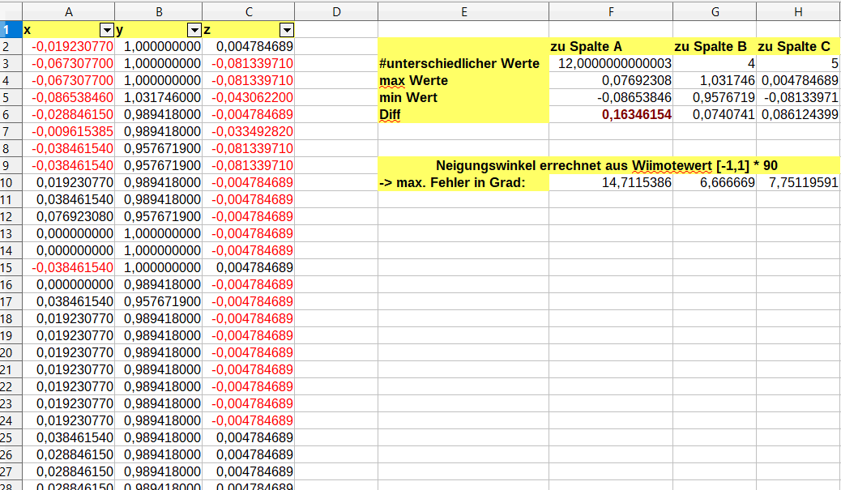
...maximal?

Slide 17

...maximal?

Slide 18
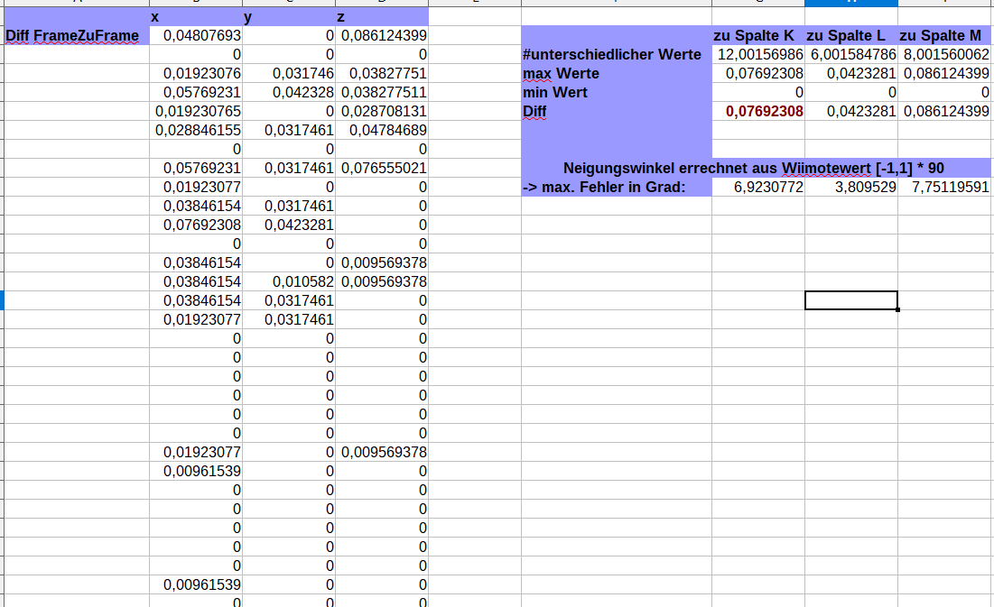
...von Frame zu Frame

Slide 19

...von Frame zu Frame

Slide 20
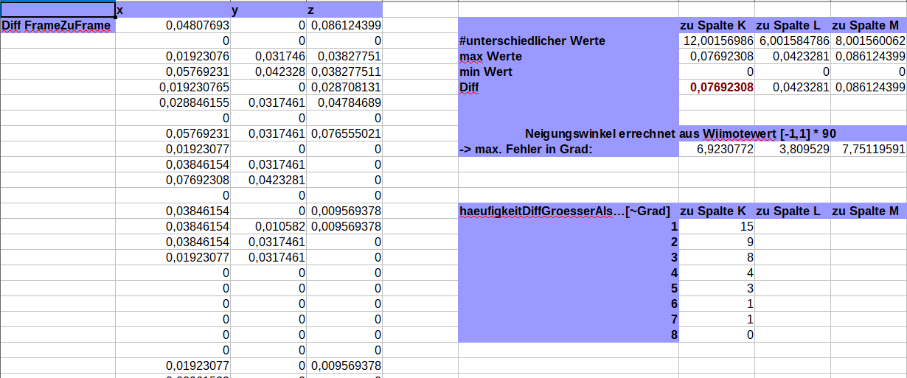
Häufigkeit pro Fehlergruppe

Slide 21
Häufigkeit pro Fehlergruppe

Slide 22
Ergebnis
Ignoriere minimale Controllerbewegungen
  tilt_{letzter Frame} – tilt_{akt.Frame} < delta
87,8% der Fehler herausgefiltert
  Für delta = 4°
Reaktionsfreudigkeit Teller:
  Nahezu unverändert

Slide 23
Was folgt noch?

Slide 24
To do
Lokaler Multiplayer
Motion Plus Integration
Hotkeys auf Wiimote

Slide 25
Fragen?

